Slide 1
켠 김에 완성까지
201804008 안형진
201804074 강호진
201804076 최경민
201904002 한현섭

Slide 2
Contents
프로젝트 개요
프로젝트 설계서
향후 개발 계획
프로젝트 스토리보드
기능 설명 및 사용설명서
프로젝트 등장 배경
프로젝트 개요
개발 환경
조직도
요구사항 분석서
기능 정의서
DFD
개발 일정표
기능설명
사용방법
장르 설명
프로젝트 설명
스토리 설명
콘티
2022-05-03
~
2022-06-13
프로젝트 공정관리
프로젝트 시연

Slide 3
프로젝트 개요
프로젝트 등장배경
프로젝트 개요
개발환경
조직도

Slide 4


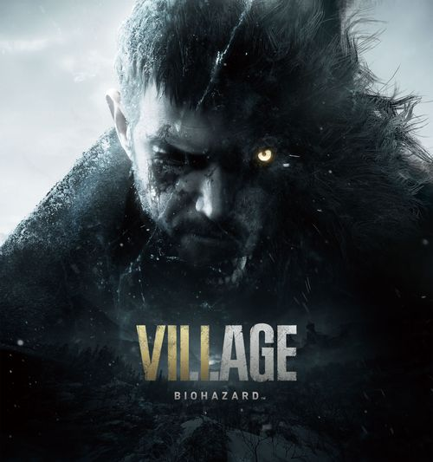





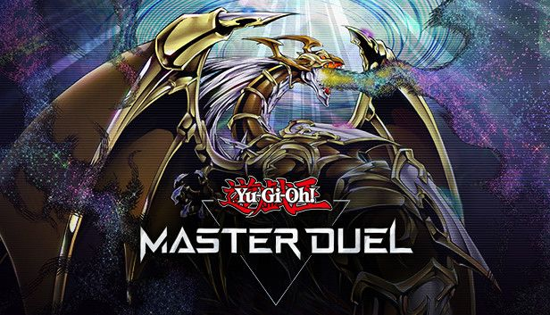


프로젝트 등장 배경
FPS
AOS
Horror
RTS
Battle Royale
MMORPG
TCG
Racing

Slide 5

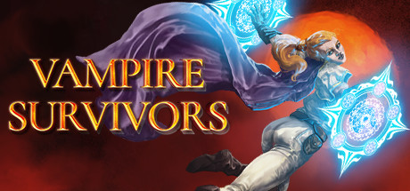
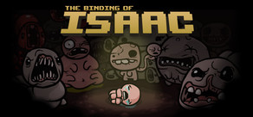
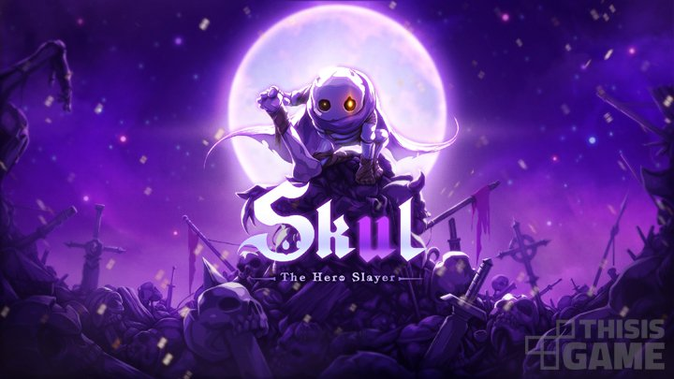
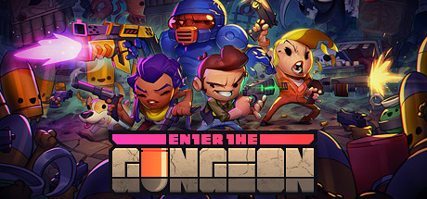
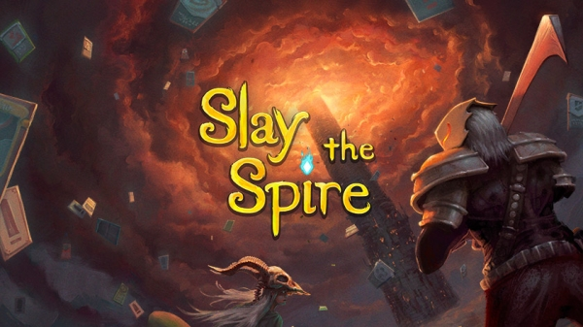
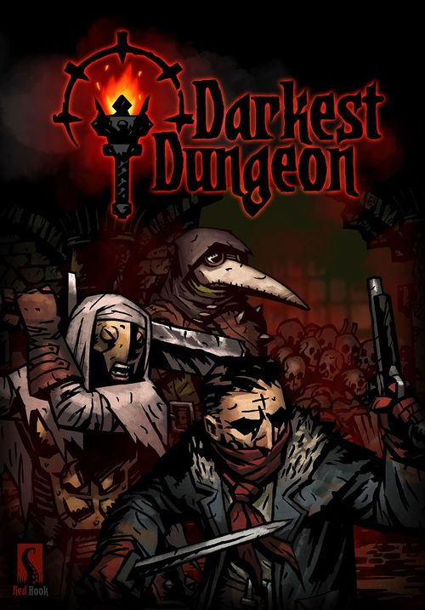
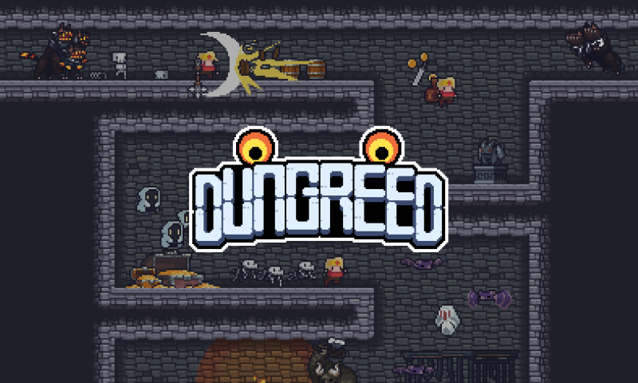
프로젝트 개요
로그 라이트
(Rogue-lite )

Slide 6







프로젝트 개발 환경
클라이언트
기록 도구
언어
디자인
버전 관리
협업 도구

Slide 7
조직도
프로그래밍
- 조작 캐릭터 및
보스 구현
프로그래밍
- 적 AI 및 보스 구현
Main
Main
디자인,기획
- 보스 디자인 및
패턴 개발
디자인, 스토리
- 몹 디자인,
전체적인 스토리 및
맵 분위기 선정
안형진
Sub
Sub
강호진
(조장)
디자인, 기획
- 몹, 레벨 디자인 및
벨런스 조정
디자인, 스토리
- 전체적인 스토리 및 맵 분위기 선정
Main
Main
프로그래밍
- 적 AI, 조작 캐릭터 구현
프로그래밍
- 맵, NPC구현
Sub
한현섭
Sub
최경민

Slide 8
프로젝트 스토리 보드
장르 설명
프로젝트 설명
스토리 설명
레벨 디자인

Slide 9
장르 설명
로그라이트란?
로그라이크
로그라이트
● 랜덤요소(아이템,NPC,맵 등)
● 영구적 죽음
● 성장 억제
● 고난이도
● 세이브 불가능(체크포인트 존재 X)
● 궁핍한 게임 내부자원 관리
● 로그라이크의 요소 중 몇 개를 채택하여 사용
● 플레이어의 접근성을 많이 높임
● 로그라이크+@ 형태로 많이 사용
ex) 슈팅 + 로그라이크, 액션 + 로그라이크 등
●대표적인 것 : 영구적 죽음, 세이브 불가능 등

Slide 10

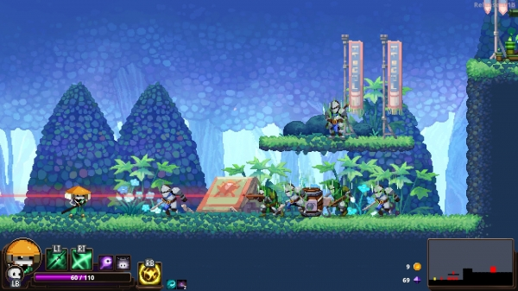
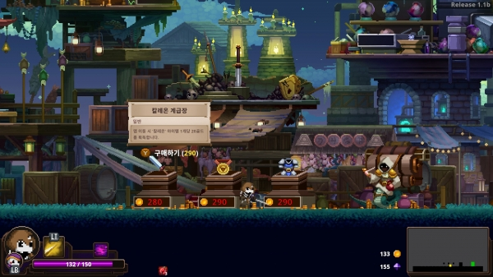
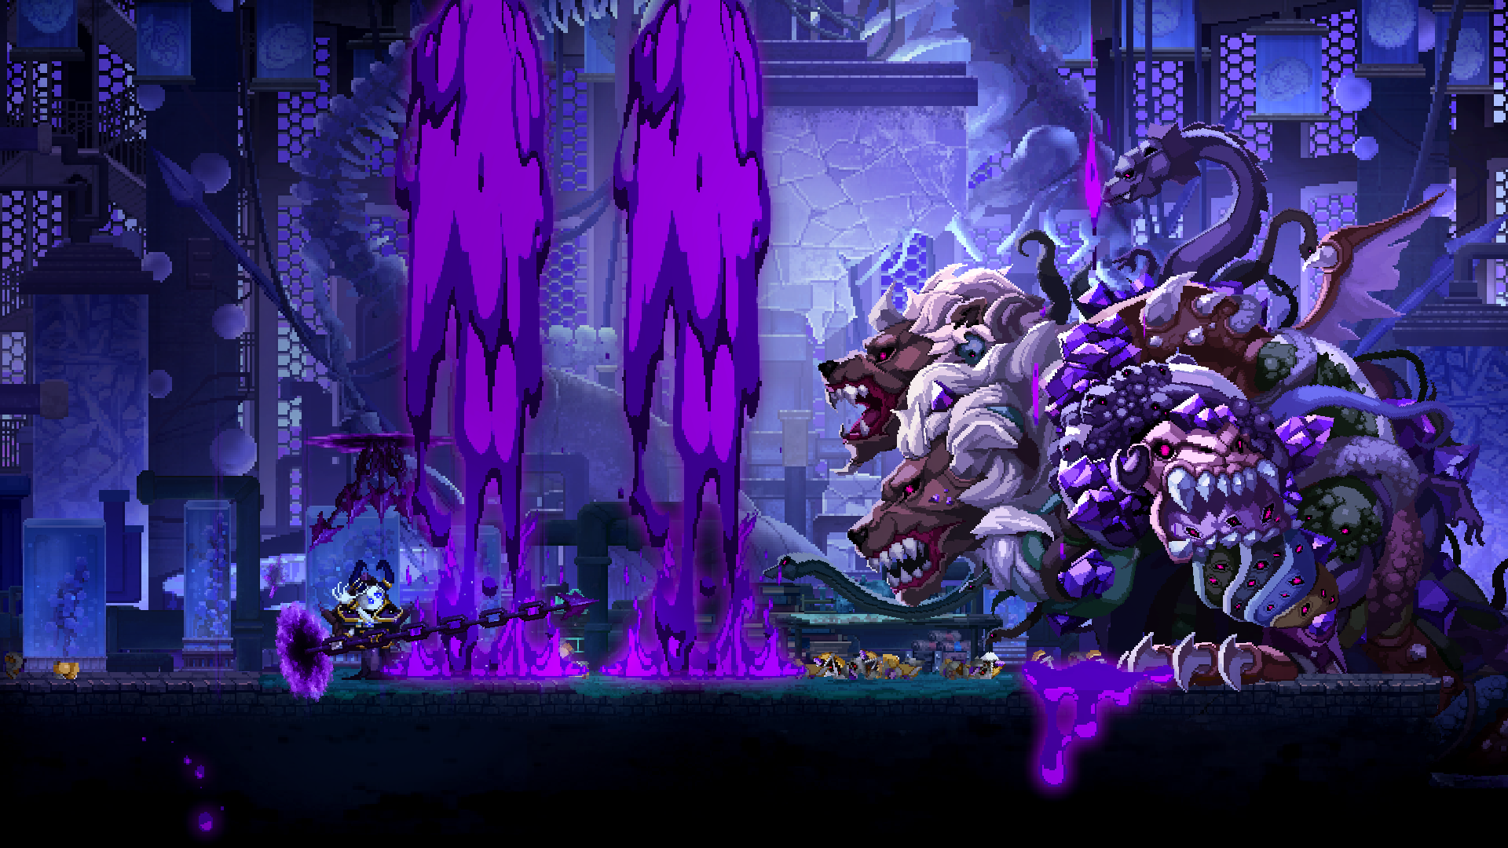
장르 설명

Slide 11
프로젝트 설명
게임 제목:
Don”t open it
<Calamity Box>
게임 진행 방식:
Play
장르:
로그라이트+@
영구적 죽음
스테이지 진행과
캐릭터 성장
예상 플레이 시간:
1시간 이상
보스와의 전투
스테이지 구성:
1~4스테이지 + 마지막 스테이지
스토리 컨셉:
판타지
던전을 탐험하는 모험가라는 직업이 있는 세상
마지막 스테이지
클리어

Slide 12
스토리 설명
전체 스토리 :
모험가들이 지하 던전에 들어가 보물상자를 찾으면서부터 시작이 된다.
하지만 그 상자에는 보물을 제외하고도 인류에 재앙을 불러오는 저주들이 들어 있었다.
그러한 것도 모르는 채 모험가들은 지하 던전에서 보물들을 가지고 가고, 그와 동시에 재앙이 강해진다.
시간이 지나 재앙은 감당 할 수 없을 정도까지 불어나고 그로 인해 인류에게 위기가 찾아오게 된다.
그런 와중, 어느 날 그 지하 던전 최하층에 재앙을 봉인 할 수 있는 판도라의 상자라는 것에 대한 소문이 돌고, 많은 모험가들이 인류 구원이라는 명목으로 지하 던전에 도전을 하게 된다.

Slide 13

스토리 설명
주인공(PLAYER):
주인공(Player)은 평범한 모험가였으나 지하 던전으로 생긴 재앙 때문에 고통 받고 있는 사람 중 하나였다.
어느 날, 소문으로 지하 던전 최하층에 재앙(저주)을 봉인할 수 있는 판도라의 상자가 있다는 이야기를 듣고 많은 모험가들이 도전하는 모습을 보고 지하 던전을 향하게 된다.

Slide 14
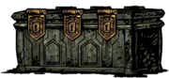
스토리 설명
1~4스테이지 :
지하 던전의 하층 및 중층.
● 플레이어는 4개의 스테이지를
통해 캐릭터를 성장 시켜서 마지막
층인 지하 던전의 최하층을 목표로
하여 던전을 나아가는 진행 방식
5스테이지 :
지하 던전의 최하층.
● 소문으로만 들리던 판도라의
상자가 존재하는 곳으로 판도라의
상자의 비밀을 알 수 있게 된다.
스테이지 구성:
총 5개의 스테이지로 구성

Slide 15
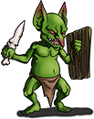
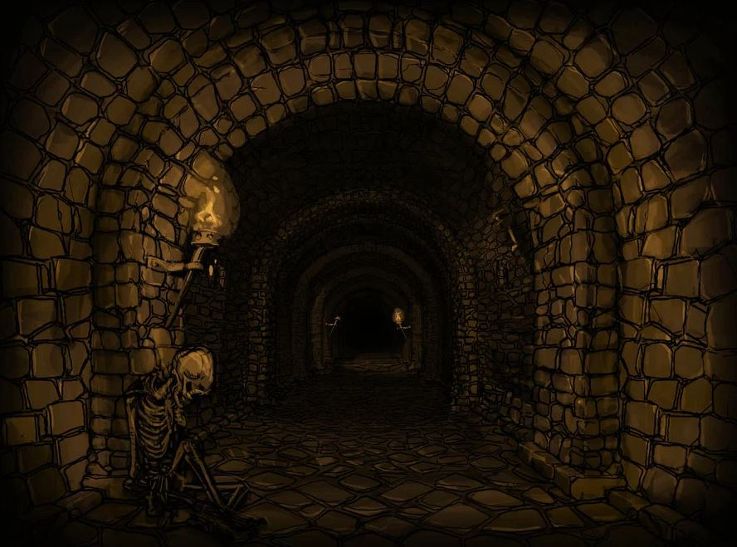
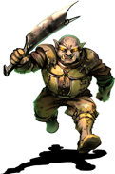
콘티
1 스테이지
고블린(goblin)
● 흔히 볼 수 있는 몬스터로 개별 전투 능력은 매우 낮지만 단체로 행동하기 때문에 주의를 요한다.
● 체력과 공격력 모두 낮지만 양이 많은 것이 특징
● 근접 단검으로 공격하는 개체와 창을 던지는 개체가 있음
● 진행 중 무시 가능
오크(orc)
지하감옥
● 고블린과 같이 자주 볼 수 있는 몬스터이나 고블린과는 다르게 전투능력이 뛰어나 건장한 사람이라도 함부로 싸우지 않도록 주의해야 한다.
● 공격범위가 크고 데미지가 강하나, 공격 후의 딜레이가 체력도 고블린에 비해 높음
● 진행 중 무시 가능
● 태양이 없어진 바깥 세상과 비슷한 지하감옥을 선정
● 맵에 벽에 걸려 있는 횃불을 제외하고는 빛을 없애 태양이 없어졌음을 간접적으로 표현
● 그리스 로마 신화의 헬리오스의 컨셉에 맞게
태양이 없어진 것을 표현

Slide 16
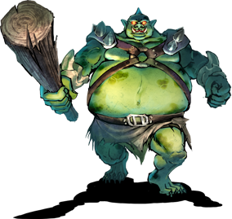
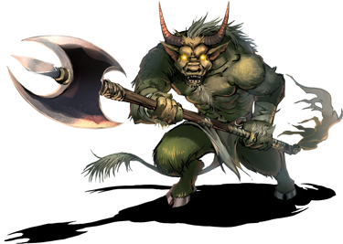
콘티
오거(ogre)
● 외향은 오크와 비슷하나 크기는 오크의 2~3배 정도의 큰 크기가 특징이며 사람을 잡아 먹는 괴물이라고 불리는 만큼 현재까지 많은 사람들이 희생당했다.
● 공격 패턴은 단순하나 한방 한방이 강한일격을 가하기 때문에 자칫 잘못하면 죽음을 경험 할 수 도 있다.
● 진행 중 무시 가능
미노타우로스(Minotaur) (BOSS)
● 소 머리에 인간의 몸을 하고 오우거에 밀리지 않는
크기가 특징.
1스테이지의 보스로 군림하고 있다.
● 패턴 : 크게 휘두르기(1번 또는 2번)
돌진(뿔을 내세우며 돌진한다)
내려찍기(전방을 크게 내려 찍는다.)
돌 던지기(바닥에서 큰 바위를 집어 던진다.)
● 다음 스테이지 진행을 위해 토벌 필요

Slide 17



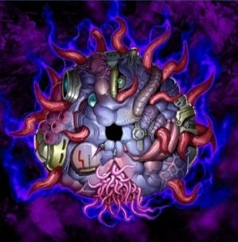
콘티
2 스테이지
몽마(Nightmare)
● 인간의 꿈에 나타난다는 악마로,사람들의 꿈이 모이는 이 곳에서 에너지를 모으고 있다.
● 모험가의 에너지를 직접 흡수하기 위해 다가와서 공격한다.
● 진행 중 무시 가능
악몽의 집합체
(A Collection Of Nightmare)
꿈속 세계
● 사람들의 잘때 꾸는 꿈들이 모여있는 장소를 배경으로 선정
●꿈이란 여러가지가 있기 때문에
분위기가 갑자기 바뀌는 부분이 있음
● 그리스 로마 신화의 오네이로이가 상징하는
꿈을 모티브로 함
● 사람들이 꾸는 꿈중 악몽들끼리 모여서 원래 형체가 없어야 하지만 형체를 가지고 다른 꿈들을 먹어 치우고 있다.
● 큰 크기에 걸맞지 않게 빠른 속도로 갑자기 돌진하여 플레이어를 공격한다.
● 진행 중 무시 가능

Slide 18
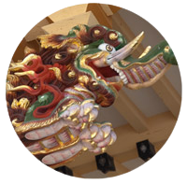

콘티
바쿠(Baku)
● 사악한 악몽을 먹는 환상종으로 인간에게 이로운 존재라고 불려 왔으나 여기서는 왠지 모르게 모험가들조차 먹으려고 달려든다.
● 평소에는 꿈속 세계에 있어서 플레이어가 공격을 못하나
개체가 공격할려고 할때 현실세계로 튀어나와 공격한다.이때만 플레이어가 공격을 할 수 있다.
●진행 중 무시 가능
슬라임(Slime)(BOSS)
● 사람의 꿈을 먹고 지능을 가지고 사람의 형태를 띄려고 한다.2스테이지 보스로 군림하고 있다.
● 패턴:가시로 변해서 찌르기
펀치(1~2회 사용)
구르기 공격
●다음 스테이지 진행을 위해 토벌 필요

Slide 19
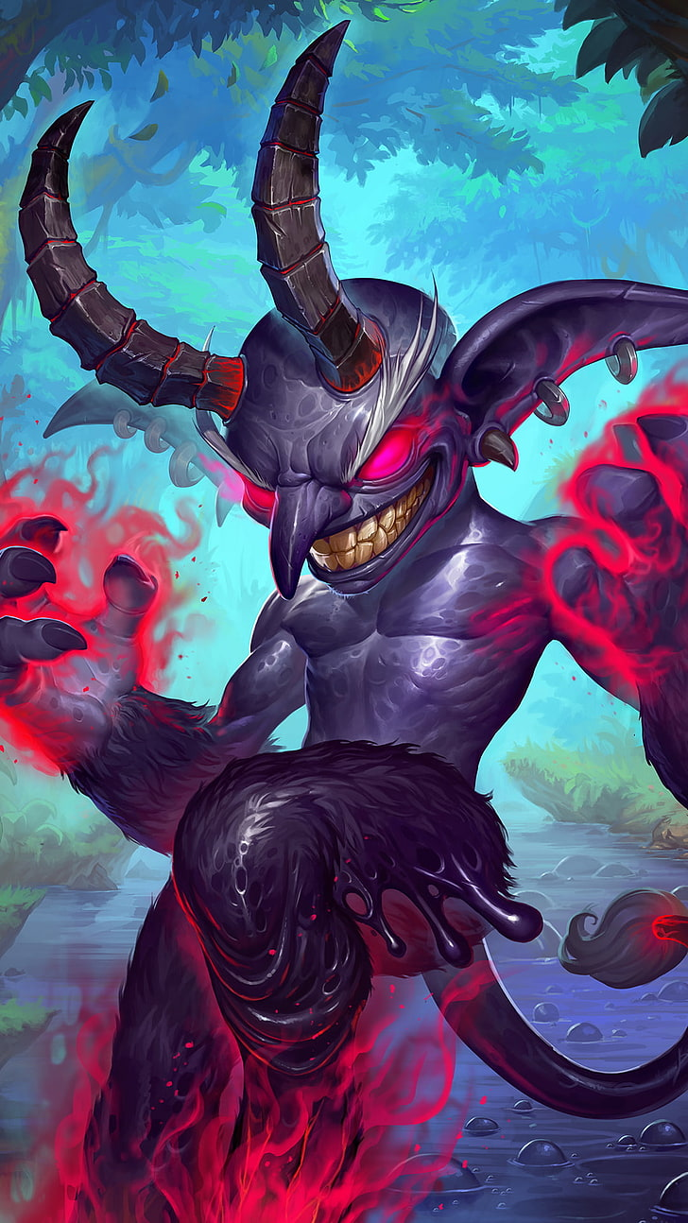
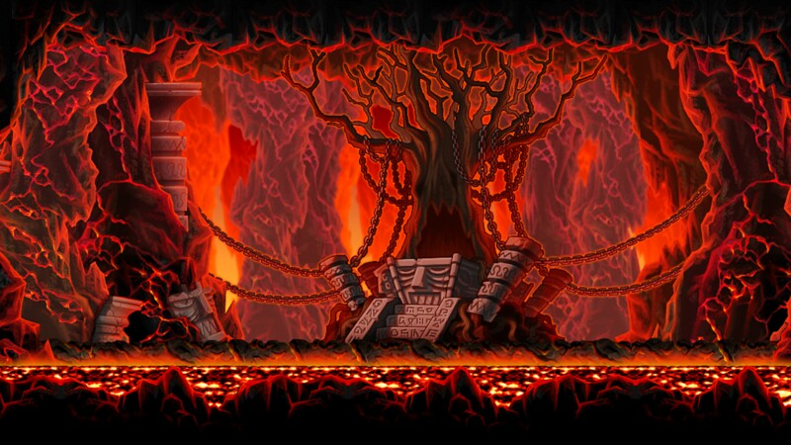
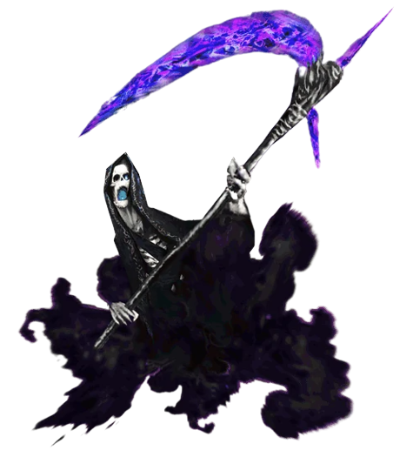
콘티
3 스테이지
임프(Imp)
● 어린아이 정도의 크기로 크기가 작으나
단체로 활동하며 공격적이지는 않으나 주위에
개체 수가 많아지기 전에 없애거나 그 자리를 이탈 해야한다.●
● 적은 수가 있을때는 공격적이지 않으나 수가 많아지면 한번에 달려들어 공격을 한다.
● 진행 중 무시 가능
사신(Reaper)
명계
●흔히 저승사자로 불리는 존재로 명성에 걸맞게 이 존재를 보고 살아남은 사람은 흔치 않으며,함부로 맞서지 말고 도망가는 것만이 살길이다.
● 거대한 낫을 휘둘러 공격하며 공격범위가 매우 넓은 것이 특징이다
● 진행 중 무시 가능
●인간이 살아생전 지은 악업과 죄과로 인해 간다는 장소로 알려져 있는 장소
●플레이어가 죽어서 명계로 온것 같은
느낌을 줌
●그리스 로마신화의 하데스를 모티브로 함

Slide 20
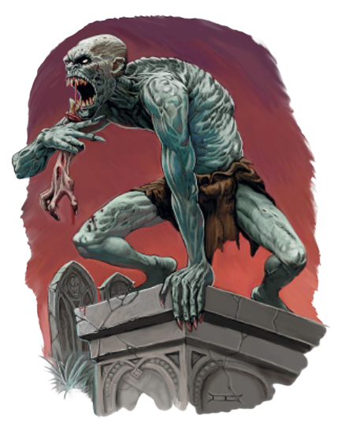
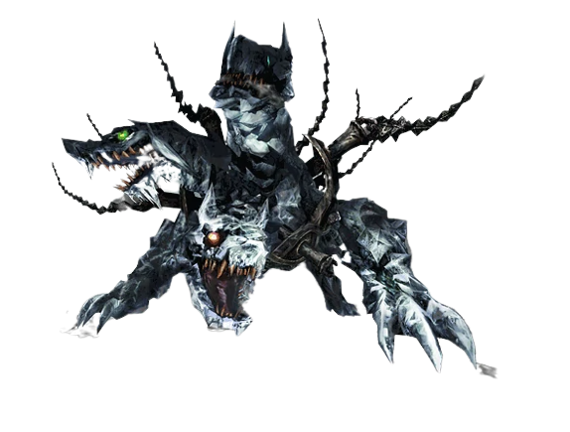
콘티
구울(Ghoul)
● 인간이 죽어서 다시 살아난 존재로 몸을 날려 달려들면서 공격하는 것이 특징이다.거리를 벌렸다고 생각 했다가 순식간에 공격을 당할 수 있다.
● 평소에는 매우 느리나 공격할 적을 감지하면 빠르게 달려들어서 공격하는 것이 특징이다.
● 진행 중 무시 가능
케르베로스(Cerberus) (BOSS)
● 지옥문을 수호하는 존재로 머리가 3개가 달린 것이
특징이다.3스테이지 보스로 군림하고 있다
● 패턴 : 할퀴기(1번~3번까지 랜덤으로 발생)
돌진(플레이어 방향으로 돌진한다)
파이어볼(제자리에서 화염구를 발사한다.)
● 다음 스테이지 진행을 위해 토벌 필요

Slide 21

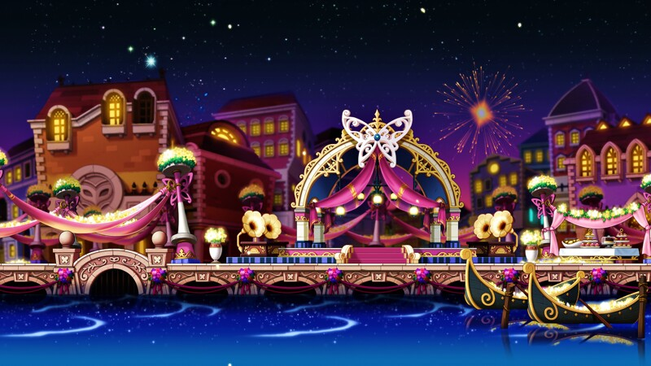
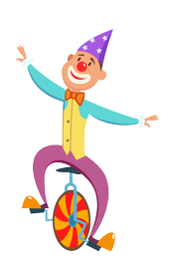
콘티
4 스테이지
평범한 피에로(Normal Pierrot)
●흔히 볼수 있는 피에로로 웃는 얼굴로 접근하나 가까이 다가왔을때 갑작스럽게 공격을 하니 주의가 필요하다.
●플레이어를 감지하면 다가와서 공격을
한다.
● 진행 중 무시 가능
외발자전거를 타는 피에로
(Pierrot Riding a Unicycle)
페스티벌
●축제 현장 같은 느낌
●바깥세상에 암울한 분위기와 대조되는 축제 느낌
●그리스 로마신화의 탈리아와 메포베네를 모티브로함
●외발자전거를 타고 곡예를 하고있는
피에로이다.보는 입장에서 떨어질 듯 한 모습이 위태롭게 느껴진다.
●플레이어를 감지하면 빠른 속도로 돌진하여 공겨한다.
● 진행 중 무시 가능

Slide 22

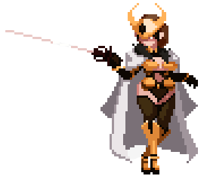
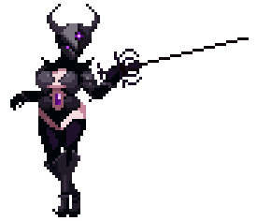
콘티
잭 나이프로 저글링 하는 피에로
(Pierrot Juggling Jack Knife)
●잭나이프로 저글링을 하는 피에로이다.
위험천만한 모습이 보는 사람도 심장이 오그라들게 한다.
●잭나이프로 저글링을 하다가 플레이어에게 던지는 공격을 한다.
● 진행 중 무시 가능
탈리아와 메포베네 (BOSS)
(Thalia & Mephobene)
●희극과 비극을 상징하는
탈리아와 메포베네가 직접등장
● 패턴:서로 교차하며 찌르기,
투사체 발사
달려와서 찌르기
● 다음 스테이지 진행을 위해 토벌 필요

Slide 23
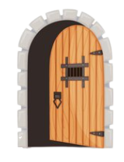
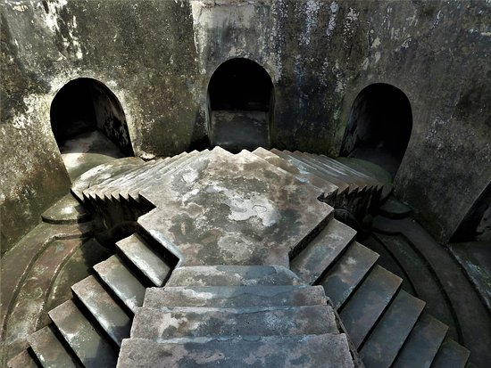
콘티
Final 스테이지
4개의 방
●판도라의 상자를 기준으로 4개의 방이
있고,왠지 판도라의 상자를 열기 위해서는
4개의 방에 들어가야만 할 것 같다.
●여태까지 진행해온 1~4스테이지의 보스들이
기다리고 있고,방을 클리어시 열쇠를 준다.
●다음 스테이지 진행을 위해 모두 들어가야함
판도라의 상자(Pandora Box)
지하 사원
●인류 구원을 위해 모든 재앙을 봉인할 수 있다는 소문의 판도라의 상자이다.
●판도라의 상자를 열기 위해서는 4개의 방에서 열쇠를 얻어야 한다.
●게임의 목표에 해당한다.
● 판도라의 상자를 모시고 있는 듯한 사원이
특징이다.
●다른 몬스터는 없이 봉인되어 있는
판도라의 상자와 4개의 문이 있는 것이 특징이다.
●그리스 로마 신화의 신전을 모티브로
하였다

Slide 24
프로젝트 설계서
요구사항 분석서
기능 정의서
DFD
개발 일정표

Slide 25
요구사항 분석서

Slide 26
요구사항 분석서

Slide 27
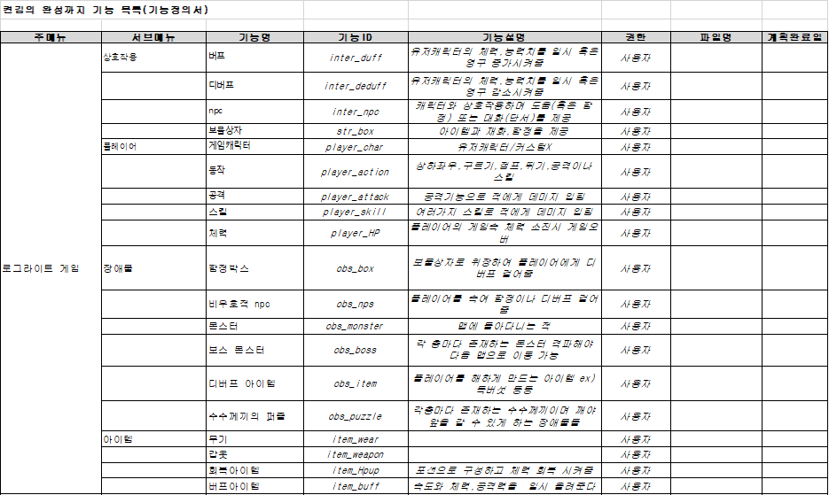
기능 정의서(Before)

Slide 28
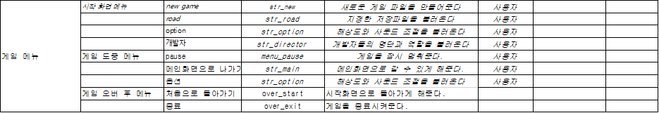
기능 정의서(Before)

Slide 29
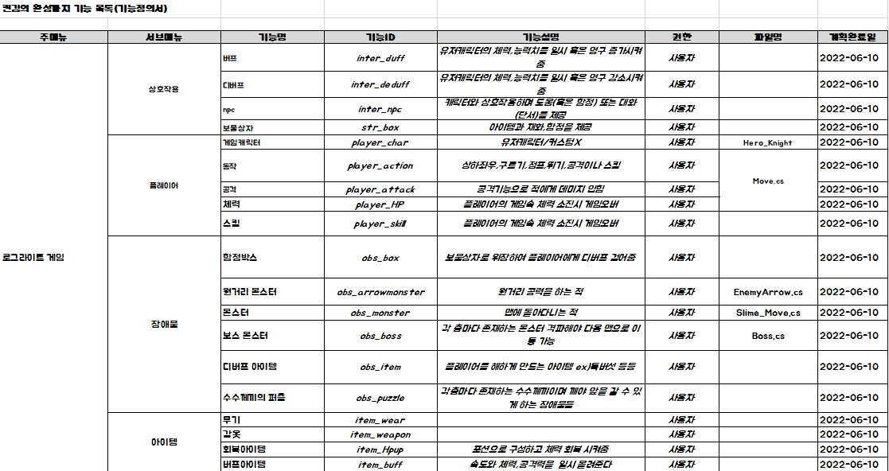
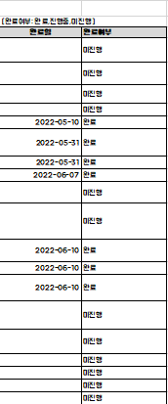
기능 정의서(After)

Slide 30
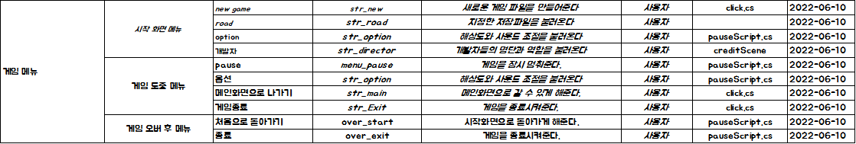
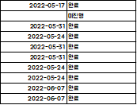
기능 정의서(After)

Slide 31
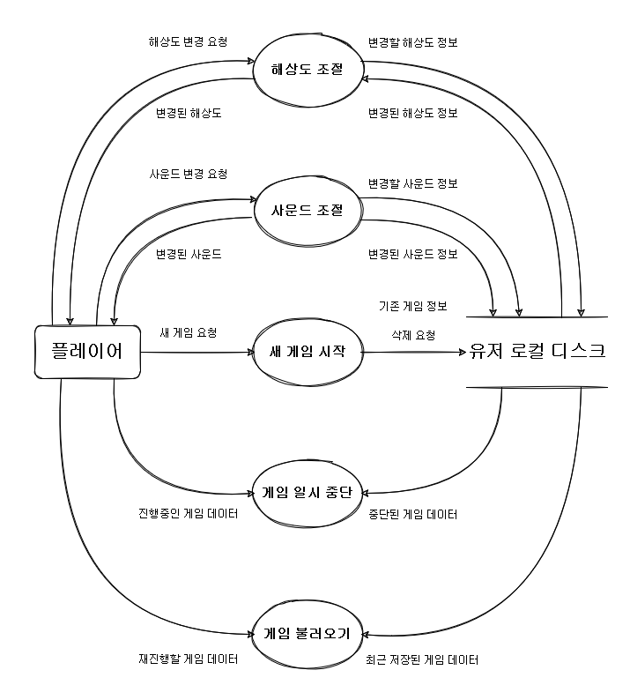
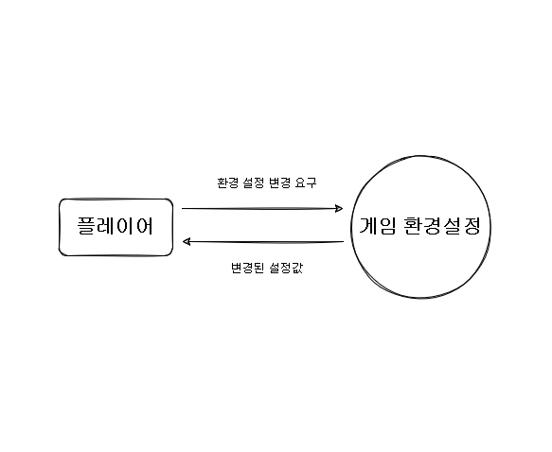
DFD

Slide 32
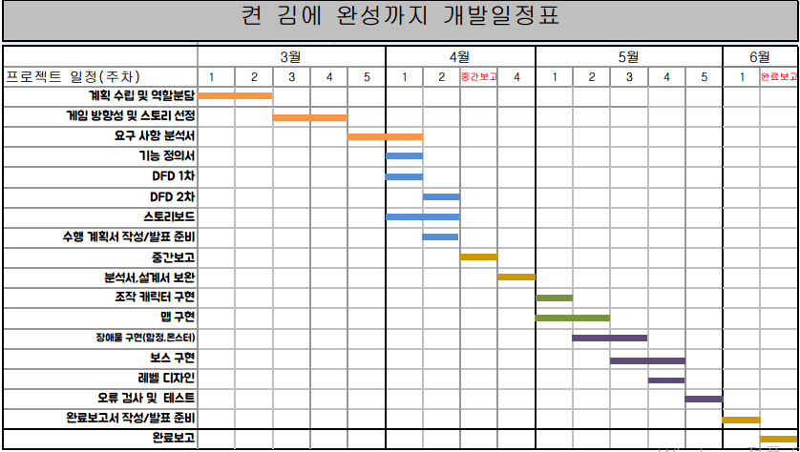
개발 일정표(Before)

Slide 33
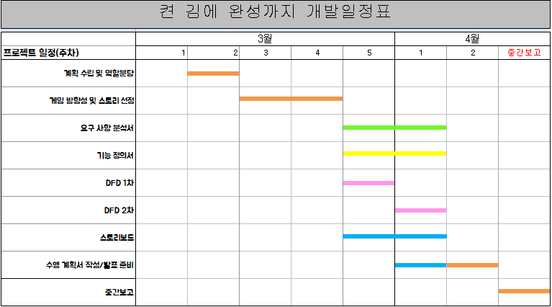
개발 일정표(After)
공동:
안형진:
강호진:
최경민:
한현섭:

Slide 34
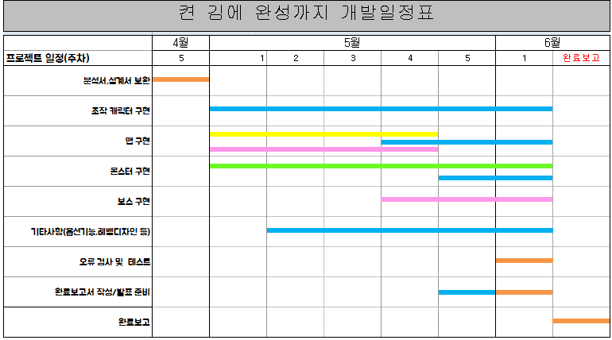
개발 일정표(After)
공동:
안형진:
강호진:
최경민:
한현섭:

Slide 35
프로젝트 공정관리
2022-05-03
~
2022-06-13

Slide 36
프로젝트 공정관리
적Ai(5개)
● 패트롤 기능
● Player감지
● 공격
● 피격
● 죽음
맵(12개)
● 스타트 스테이지
● 스테이지1-A,B
● 스테이지2-A,B
● 스테이지3-A,B
● 스테이지4-A,B
● 체크포인트 스테이지
● 파이널 스테이지(로비)
● 보스스테이지(공통)
Player 캐릭터(7개)
● 좌,우이동구현
● 더블점프구현
● 공격구현
● 히트박스 설정
● 피격 구현
● 체력바 구현
● 캐릭터 죽음 구현
기타사항(6개)
● Ui디자인
● 맵이동구현
● 옵션기능
● Pause기능
● 레벨디자인
● 오류 검사 및 보완작업
보스Ai(6개)
● Player감지
● 공격패턴1
● 공격패턴2
● 공격패턴3
● 피격구현
● 죽음 구현

Slide 37

프로젝트 공정관리
2022-05-03
●역할 분담:
적AI구현1명
조작캐릭터구현 1명
맵2명
(메인스테이지)
(체크포인트와 보스스테이지)

Slide 38
프로젝트 공정관리
2022-05-10
● 조작캐릭터:좌우 움직임 가능,점프는 한번만 가능
=>기능구현은 되었으나 움직임이 부자연스러움
(기능개선 요망)
● 적Ai:패트롤 기능 구현
=>미리 값을 할당해야 그 부분에서 패트롤을 실행함
(기능개선 요망)
● 맵:메인스테이지 담당은 개인사정으로 작업 확인 불가
체크포인트는 체력회복 기믹과 전체적인 틀 받음
(실질적인 구현은 안됨)

Slide 39
프로젝트 공정관리
2022-05-17
● 조작캐릭터:더블 점프 구현,움직이는 것 기능 개선
움직이는 것에 대한 애니메이션 구현
● 적Ai:기존 패트롤 기능에서 절벽감지 기능을 추가
=>작동은 하나 개체가 뒤집히는 경우가 발생함
(개선이 필요)
● 맵:기존의 설계했던 맵 컨셉에 맞는 Asset을 찾는 중
=>실질적으로 만든 것 없음,체크포인트도 컨셉을
맞추려 했으나 메인스테이지가 만들어지지 않아
설계를 못함
● 기타사항:UI 기본적인 틀 완성(메인화면과 옵션창 등)
=>기능구현은 되어있지 않음

Slide 40
프로젝트 공정관리
2022-05-24
● 조작캐릭터:공격구현,히트박스 구현
=>공격이 1개 밖에 없어서 좀더 개선이 필요함
● 적Ai:공격가능,개체가 Player를 감지하여
따라감.패트롤 기능은 아직도 개선이 필요함
● 맵:스테이지1-A,B를 구현
=>맵의 크기나 설계자체가 기존의 계획한것과는
달라서 개선이 필요,작업 속도 느림.
보스 스테이지 구현
=>보스 스테이지는 공용으로 결정
스타트 스테이지 구현
● 보스Ai:공격패턴1개구현,타겟감지 기능 구현
=>그러나 실행할때마다 결과가 달라져서 보수 작업이 필요
● 기타사항:옵션창 UI디자인,스토리를 보여주는 씬 구현
조작 방법을 알려주는 스테이지 구현,맵이동 구현

Slide 41
프로젝트 공정관리
2022-05-31
● 조작캐릭터:몬스터와 상호작용 가능(공격과 피격)
공격기능 개선,체력바 구현
● 맵:도안은 괜찮으나 배치나 설계가 잘못됨
=>실직적으로 만든 맵0개,맵 제작 담당 변경
● 적Ai:패트롤기능을 절벽감지가 아닌 값을 할당하여
일정거리에서만 움직이기 구현,Player 상호작용 가능
● 보스Ai:기존 스크립트를 보완
=>작동을 잘함
● 기타사항:창모드/전체화면 전환,일시정지기능,
사운드 조절 기능 구현

Slide 42
프로젝트 공정관리
2022-06-07
● 조작캐릭터:Player 죽음 구현
● 맵:설계를 다시 하기 및 컨셉에 맞는 Asset 찾기
● 적Ai:개체 공격범위 설정
● 보스Ai:패턴2개 구현(원거리공격과 근거리 공격)

Slide 43
프로젝트 공정관리
2022-06-13
● 맵:
스테이지1-A,B
스테이지2-A,B
스테이지3-A,B
스테이지4-A,B
파이널 스테이지(로비) 구현
● 적Ai:피격,죽음 구현
● 보스Ai:공격패턴3,피격구현,죽음 구현
● 기타사항:레벨디자인,오류검사 및 보완작업

Slide 44


기능설명 및 사용설명서
기능설명
사용방법

Slide 45
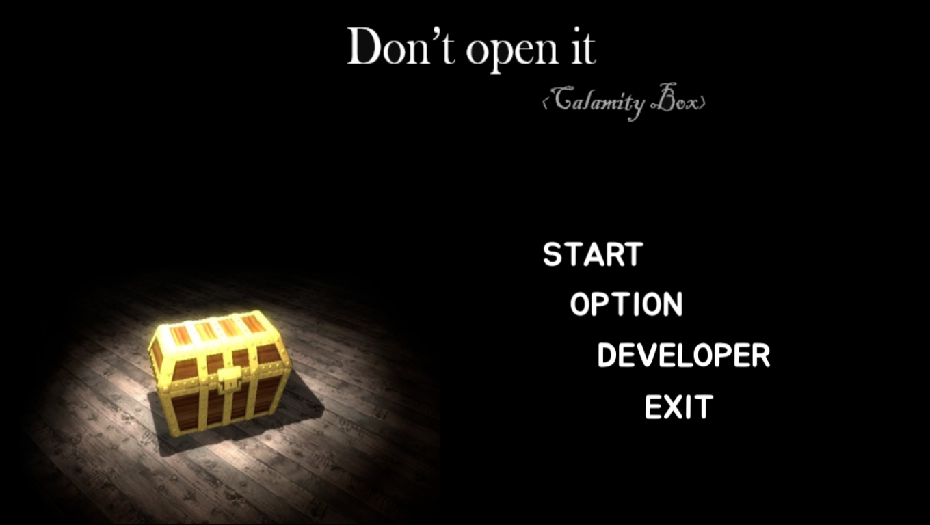
기능설명
START
:게임을 시작합니다.
OPTION
:설정을 변경합니다.
DEVELOPER
:개발자들을 볼 수 있습니다.
EXIT
:게임을 종료합니다.

Slide 46
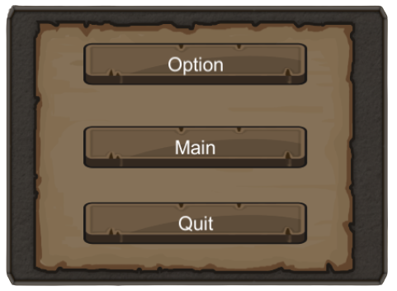
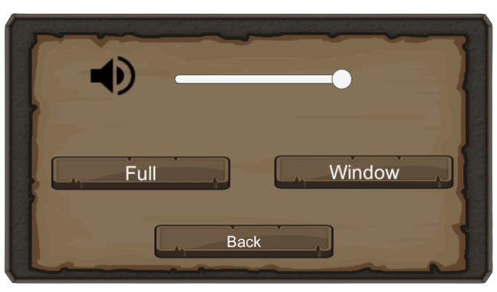
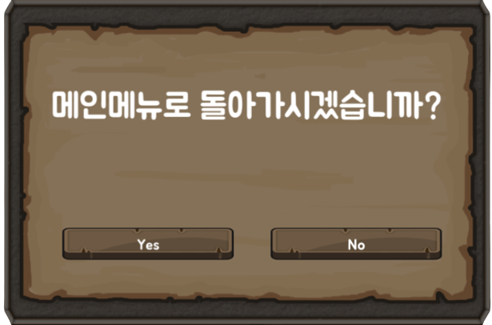
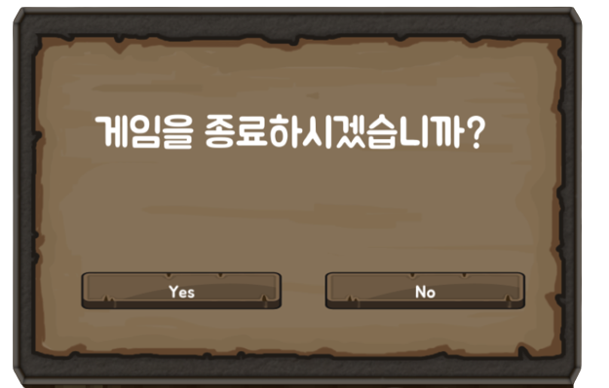
기능설명

Slide 47
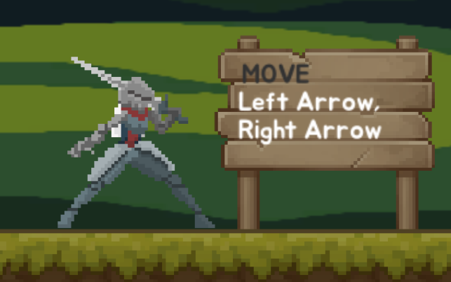
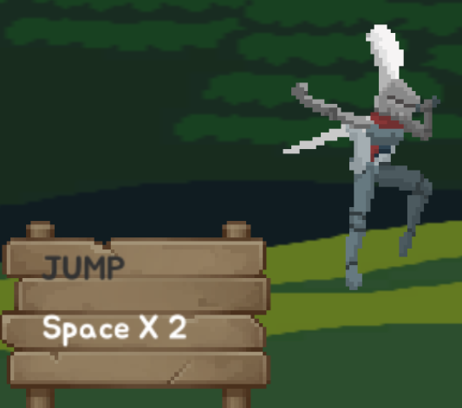
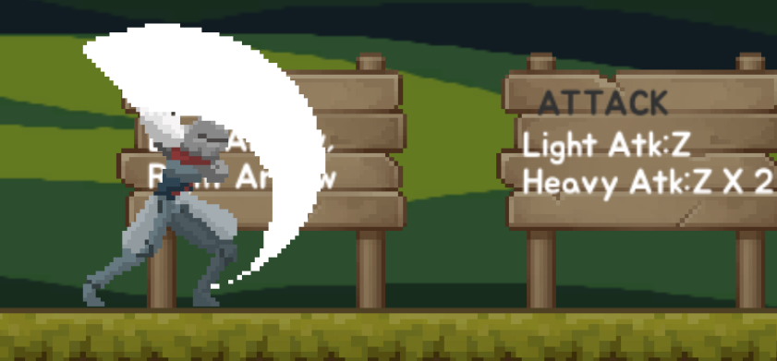


사용설명서
이동:
점프:
Space
공격1:
Z
스테이지 이동:
공격2:
Z x 2
해당 문을
지나가기

Slide 48









사용설명서

Slide 49
프로젝트 시연

Slide 50
프로젝트 시연

Slide 51
향후 개발계획

Slide 52



향후 개발계획
일반 몬스터 추가 패턴 구현
디자인 부분 보완
스테이지 추가 설계 및 보완
보스 패턴 다양하게 구현

Slide 53
Thank You!

